Slide 1
センサ端末プログラム自動生成環境

Slide 2
背景
本分野の問題 : 事前検証に必要なコスト(時間と費用)が大
IoTのアプリ開発
事前検証
データを集めるセンサの試作
テスト的なデータ収集
データの分析による効果の測定
実システム開発
センサの開発
サーバアプリの開発
配備
一般的に
リトライが発生
IoTサーバ
データ
アクセス
(pull)
インターネット
効果が見込める場合のみ次に進む
IoT GW
(ゲートウェイ)
データ送信
(push)
センサ
データ
蓄積
センサ専用
ネットワーク
センサ
センサ
センサ

Slide 3
着目する分野 : センサ端末開発
センサ端末(屋内外に固定設置)の現状
独自の開発が必要(要望を満たす市販品がほとんど存在しない)
IoTのトライアル(効果の有無の事前検証)
様々なセンサを取り付けたマイコンを試作する必要がある
本分野共通の問題解決に役立つもの
仕様からセンサ端末用マイコンプログラムを自動で生成する仕組み
効果 : 組み込みエンジニア無しでも，センサ端末が試作可能
一般の企業の業務だけでなく，学生の実習にも使える
プロに依頼すると非常に高価

Slide 4
裏のきっかけ
会社でIoTの業務をしていた時に「似て非なる端末」の試作を繰り返すのに飽きた
バカバカしくて，「ささっと作り替え」できる手法を編み出したくなった

Slide 5
対象とするセンサ端末
概要
一定周期で測定を繰り返すMQTTクライアント
要求
さまざまなセンサをとっかえひっかえできる
はんだ付け回避が重要
低価格
プログラム開発が容易
特別な開発環境が不要
特に有償のものはダメ
IoT GW
(ゲートウェイ)
センサデータ
(push)
MQTT
プロトコル
センサ端末
一定周期でデータ送信

Slide 6
できあがるセンサ端末
複数種類のセンサを搭載可能
・Arduinoのメモリ容量の許容範囲内
・同一ICのセンサを複数は不可
マイコン本体
Arduino (および互換機)
周辺回路接続(はんだ付け回避)
Seeed Studio社のGrove systemを活用
利用するセンサ/周辺回路
Seeed Studio社のセンサ
Arduino公式のシールド
マイコン関連ベンダのモジュール
Adafruit, Sparcfun, 秋月電子など
端末のプログラム : 自動生成
動作確認済み機種
MKR Zero, MKR WiFi 1010
Nano 33 IoT
一部機能限定
Uno R4 minima, Uno R4 WiFi
Sleep, ウオッチドッグが未対応
Nano ESP32
SD/マイクロSDに問題あり
機種限定(メモリ容量が足かせ)
・MKRファミリ
・Nanoファミリ
・Uno R4 (今年発売 : ルネサス製MCU)

Slide 7

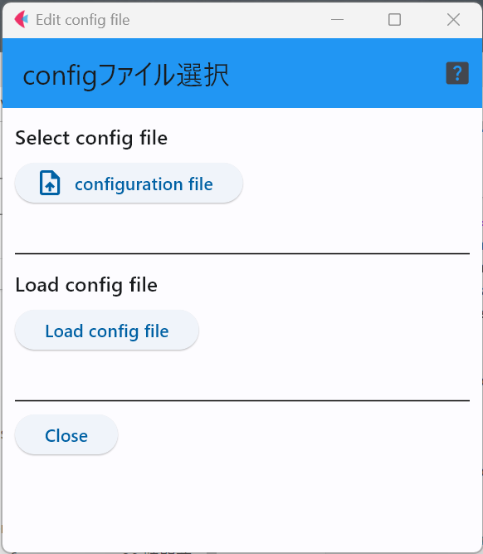
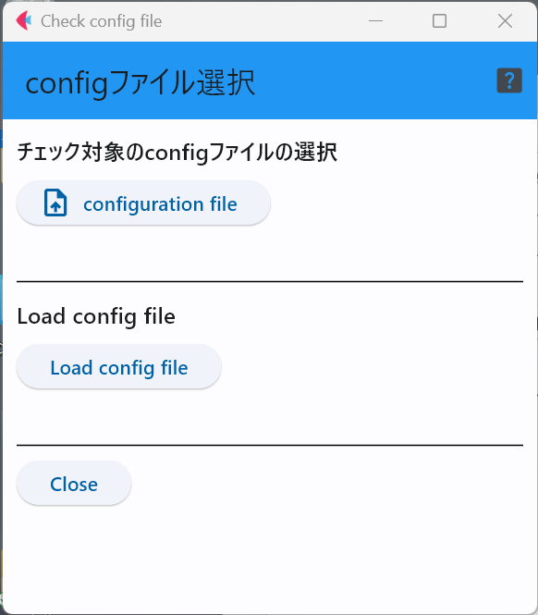

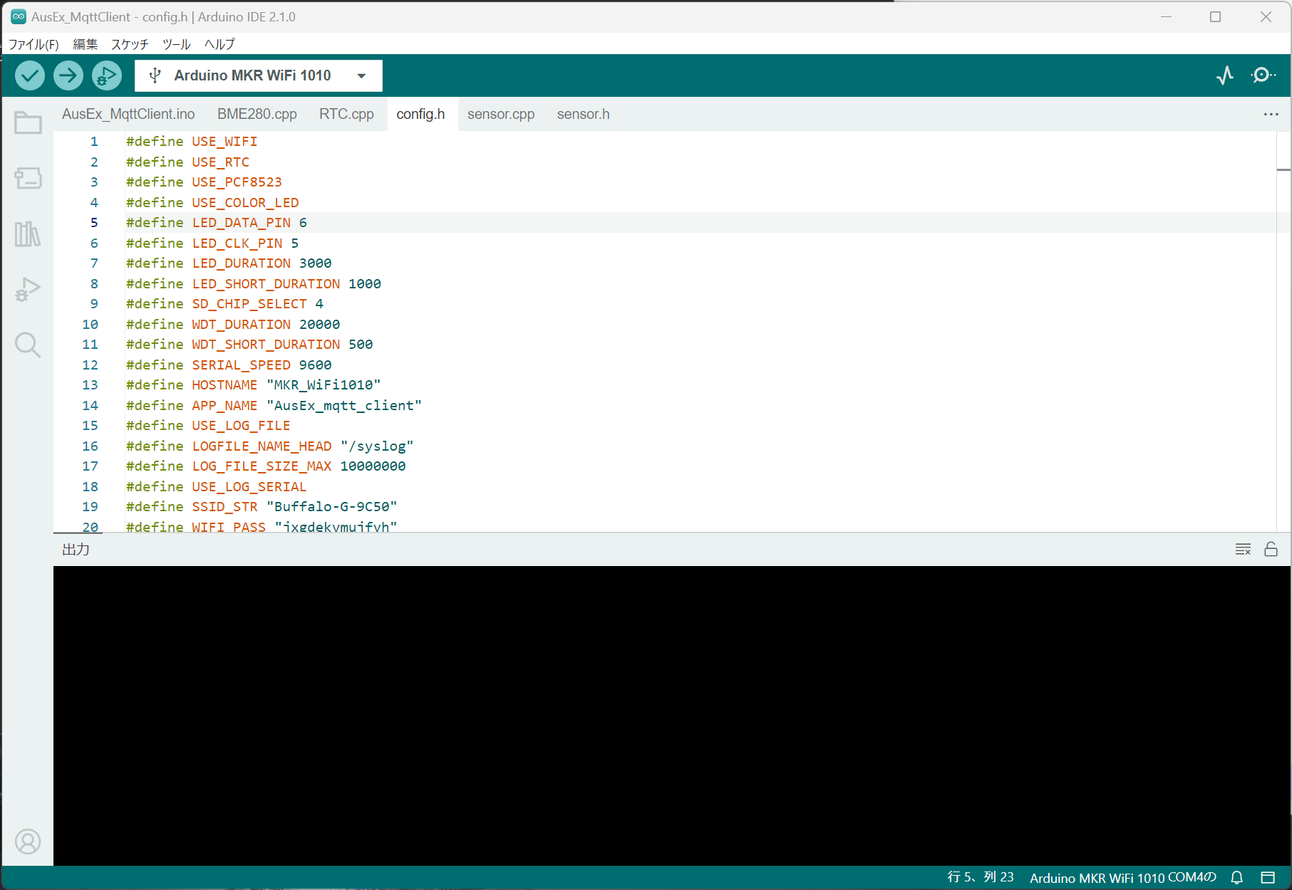
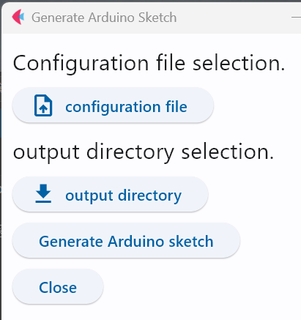
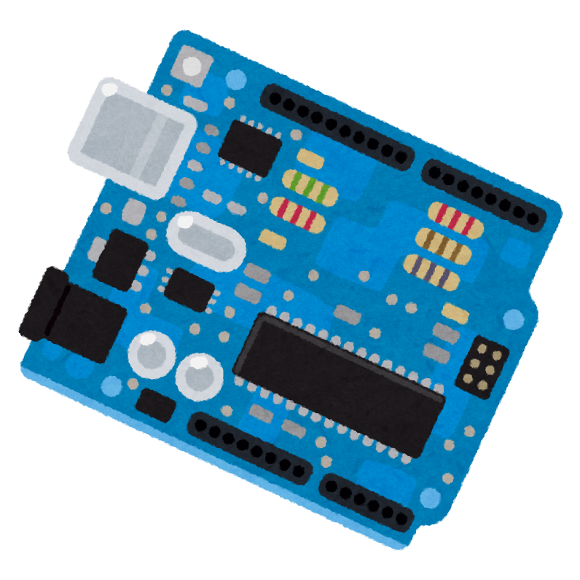
プログラム自動生成環境
センサ端末開発者
センサ端末
開発者
端末仕様作成アプリ
仕様チェックアプリ
対話
仕様修正
・周辺機器の配線
・MQTTのパラメータ
仕様定義
ファイル
仕様定義
ファイル
センサ端末開発者
端末プログラム
生成アプリ
Arduino
Arduinoスケッチ

Slide 8
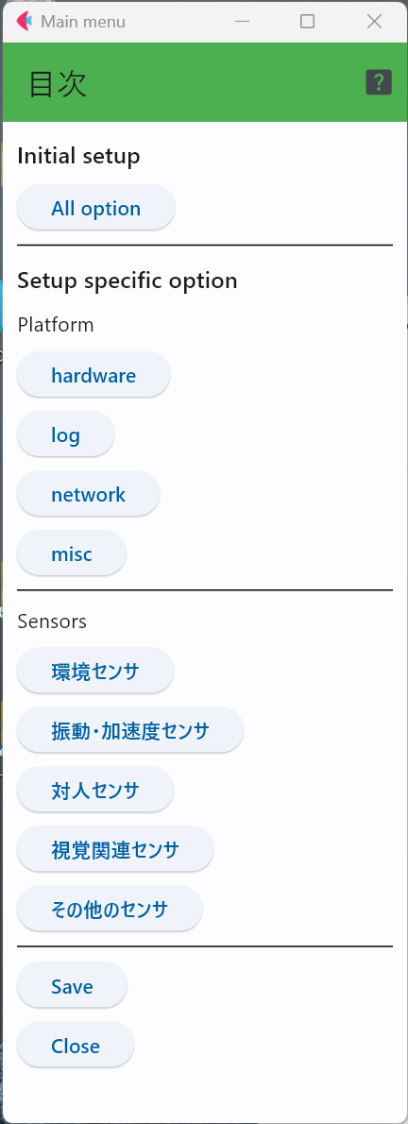
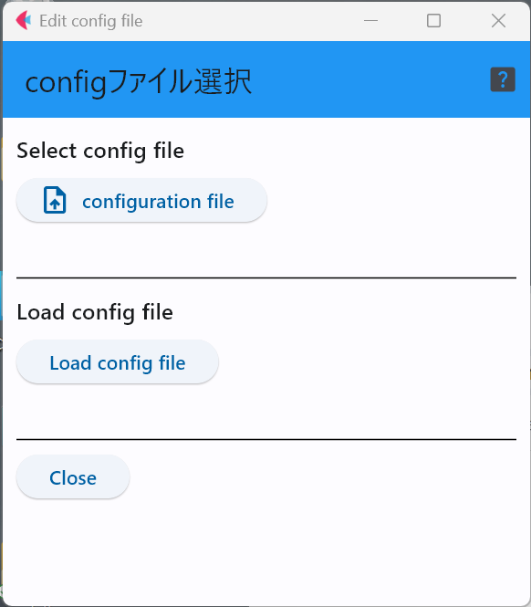
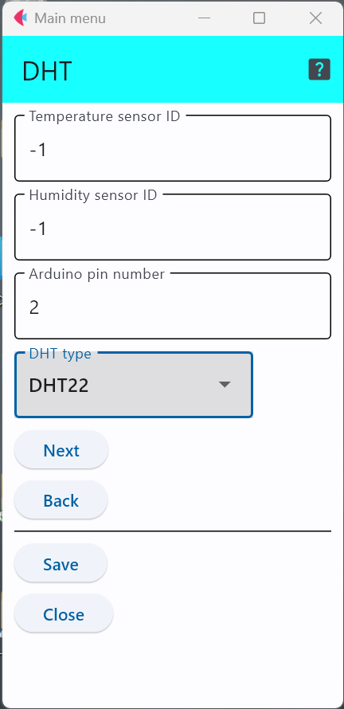
端末仕様作成アプリ
仕様定義テンプレート
ファイルの選択
温湿度センサ(DHTシリーズ)の例
ネットワークや
ログ関連設定
センサに割り当てる
ID番号
テンプレートの
ロード
接続するピン番号
センサIC型番
センサ
設定

Slide 9
仕様チェックアプリ
チェック内容
使う機能とMCUがマッチするか
選択したセンサICの動作電圧とArduinoの動作電圧の一致
I/O端子の重複利用の有無
バス型I/F(I2C, SPI)の端子は除く
Arduino機種情報
(MCU, 動作電圧等)
仕様定義
ファイル
(yaml形式)
仕様チェックアプリ

Slide 10
想定する人材
システム管理者
組み込みUNIXマシンを設定/運用可能
Raspberry Pi, OpenBlocks等
ネットワークを敷設可能
イーサネット, WiFi
端末開発者
ハードウェア
専用ケーブルでセンサをArduinoに接続
ソフトウェア
専用アプリでセンサ端末の仕様定義ファイルを生成
仕様定義ファイルからArduinoのスケッチを生成
IDEでArduinoにプログラムをインストール
IoT GW
(ゲートウェイ)
センサ用
IP網
システム管理者が担当
センサ端末
端末開発者が担当
「端末開発者」の負荷低減が
本プロジェクトの主目的

Slide 11
用意したドキュメント
Arduino等の組み込みマイコンの基礎知識
IoT向けセンサネットワークの基礎
仕様定義の方法
Arduino用スケッチ合成プログラムの使い方
Arduino IDEの使い方
電子回路・C++の知識がなくても理解できる
「PCを使えない」「小中学 理科実験レベルの配線もできない」人は想定外

Slide 12
仕様定義ファイルの内容など

Slide 13
プログラム自動生成環境
センサ端末開発者
センサ端末
開発者
端末仕様作成アプリ
仕様チェックアプリ
対話
仕様修正
・周辺機器の配線
・MQTTのパラメータ
仕様定義
ファイル
仕様定義
ファイル
センサ端末開発者
端末プログラム
生成アプリ
Arduino
Arduinoスケッチ

Slide 14
出力される仕様定義(yamlファイル)
platform:
network_hardware:
network_type: wifi # wifi , ethernet , none
ethernet_chip_select: 10 # イーサネットのチップセレクトピン番号
rtc:
rtc_type: DS3231 # RTC8564NB , DS1307 , DS3231 , PCF8523 , RV8803 , RX8025 , RX8900 , none
rtc_int_pin: 4 # ピン番号
color_led:
use_led: true # true(使う) , false(使わない)
led_data_pin: 21 # ピン番号
led_clk_pin: 20 # ピン番号
led_duration: 3000 # 時間(単位:ミリ秒)
led_short_duration: 1000 # 時間(単位:ミリ秒)
sd:
use_sd: true # true(使う) , false(使わない)
sd_chip_select: 4 # ピン番号
wdt:
wdt_duration: 20000 # 時間(単位:ミリ秒)
wdt_short_duration: 500 # 時間(単位:ミリ秒)
WiFiを使う設定
RTCのICの種類定義
LEDの接続先ピン番号
LEDの点滅時間
SDの定義
ワッチドッグタイマのパラメータ

Slide 15
仕様定義(yamlファイル)
common:
serial:
speed: 9600 # コンソールのシリアル速度(bps)
log:
host_name: "MKR_WiFi1010" # ホスト名(文字列)
app_name: "AusEx_mqtt_client" # アプリ名(文字列)
use_logfile: true # true(使う) , false(使わない)
use_serial_log: true # true(使う) , false(使わない)
logfile_name_hdr: "/syslog" # ログファイル名
logfile_size_max: 10000000 # ログファイルの最大値(バイト)
log_rotate: false # true(使う) , false(使わない) 現在未対応
clock:
use_ntp : false # true(使う) , false(使わない)
update_rtc_by_ntp : false # true(使う) , false(使わない)
コンソールになるシリアルの速度
SDに出力するログのパラメータ
NTP関係の定義

Slide 16
仕様定義(yamlファイル)
network:
wifi:
ssid: “bar" # ssid名
wifi_pass: “foo" # wifiパスワード
ethernet:
mac_addr: [ '0x90', '0xa2', '0xda', '0x10', '0x11', '0x51'] # macアドレス
ip:
use_dhcp: true # true(使う) , false(使わない)
ip_addr: [192, 168, 1, 111] # ipアドレス
dns_server: [192, 168, 1, 254] # DNSサーバ
gateway: [192, 168, 1, 254] # gateway
netmask: [255, 255, 255, 0] # マスク
mqtt:
mqtt_format: plain # plain, json, syslog
mqtt_auth: false # true(使う) , false(使わない)
mqtt_user: "foo" # ユーザ名(文字列)
mqtt_pass: "bar" # パスワード(文字列)
mqtt_topic: "arduino/echo" # MQTTトピック (文字列)
mqtt_server: "192.168.1.254" # mqttサーバIPアドレス
mqtt_port: 1883 # mqttポート番号
safety:
use_wdt: true # true(使う) , false(使わない)

Slide 17
仕様定義(yamlファイル)
sensor:
sensor_interval: 15000 # 測定間の待ち時間 (単位:ミリ秒)
low_power:
use_sleep: false # 待機中のsleep true(使う) , false(使わない)
sleep_mode: power_down # idle, adc, power_save, standby, power_down
#
# SHT31
#
sht31:
use_sht31: true # true(使う) , false(使わない)
temperature_sensor_id: -1
humidity_sensor_id: -1
以下，使うセンサの定義が続く

Slide 18
本環境の特徴 : Arduinoのソフトウェア
機種を自動判別するライブラリ : 作成
MCUのスリープライブラリ
機種自動判別を利用し，MCUアーキに関係なく，同じAPIを利用できるものを開発
APIの統一
各種周辺回路のAPIを統一
センサ用統一API
Adafuit社のAPIを大幅拡張したもの
RTC用API (自作&新作)
3社ほどのRTC(8種類のIC)で使えることを確認
統一APIに合わせたデバイスドライバ
既存の各IC用ドライバを参考に，作り直し

Slide 19
本環境の特徴 : その他
定義ファイル作成/Arduinoスケッチ生成
ミス/間違いが発生しそうな作業はGUIアプリでyamlを生成
ドキュメント
マイコン素人でも理解してもらえるよう工夫

Slide 21
相談事項
被験者(端末開発者・管理者両方)/テスタの不足
共同研究先の確保
あまりお金がない
論文向けの評価で被験者をお金で集めるのが困難(来年度ならなんとか)
メインの相談事項
自分一人でできる論文向けの評価があればなお良い．

